Slide 1
“การคลังน่ารู้”

Slide 2
ระเบียบกระทรวงการคลังว่าด้วยการเบิกเงินจากคลัง การรับเงิน การจ่ายเงิน การเก็บรักษาเงิน และการนำเงินส่งคลัง พ.ศ. ๒๕๖๒

Slide 3
เงินสด การเก็บรักษาเงิน
และการปฏิบัติงานในระบบ
คำสั่งแต่งตั้งกรรมการเก็บรักษาเงิน
ระเบียบกระทรวงการคลังว่าด้วยการเบิกเงินจากคลัง การรับเงิน การจ่ายเงิน การเก็บรักษาเงิน และการนำเงินส่งคลัง พ.ศ. ๒๕๖๒ ข้อ ๘๖ ให้หัวหน้าส่วนราชการพิจารณาแต่งตั้งข้าราชการซึ่งดำรงตำแหน่งประเภทวิชาการ ระดับปฏิบัติการ หรือประเภททั่วไป ระดับปฏิบัติงาน หรือเทียบเท่าขึ้นไป ในส่วนราชการนั้น อย่างน้อยสองคน เป็นกรรมการเก็บรักษาเงินของส่วนราชการนั้น

Slide 4
เงินสด การเก็บรักษาเงิน
และการปฏิบัติงานในระบบ
ใบเสร็จรับเงิน
ระเบียบกระทรวงการคลังว่าด้วยการเบิกเงินจากคลัง. การรับเงิน การจ่ายเงิน การเก็บรักษาเงิน และการนำเงินส่งคลัง พ.ศ. ๒๕๖๒ ข้อ ๗๕ ใบเสร็จรับเงินเล่มใดสำหรับรับเงินของปีงบประมาณใด ให้ใช้รับเงินภายใน ปีงบประมาณนั้น เมื่อขึ้นปีงบประมาณใหม่ ให้ใช้ใบเสร็จรับเงินเล่มใหม่ ใบเสร็จรับเงินฉบับใดยังไม่ใช้ ให้คงติดไว้กับเล่มแต่ให้ปรุ เจาะรู หรือประทับตราเลิกใช้ เพื่อให้เป็นที่สังเกตมิให้นำมารับเงิน ได้อีกต่อไป

Slide 5
เงินสด การเก็บรักษาเงิน
และการปฏิบัติงานในระบบ
ทะเบียนคุมใบเสร็จรับเงิน
ระเบียบกระทรวงการคลังว่าด้วยการเบิกเงินจากคลัง. การรับเงิน การจ่ายเงิน การเก็บรักษาเงิน และการนำเงินส่งคลัง พ.ศ. ๒๕๖๒ ข้อ ๗๑ ให้ส่วนราชการจัดทำทะเบียนคุมใบเสร็จรับเงินไว้เพื่อให้ทราบ และตรวจสอบ ได้ว่าได้จัดพิมพ์ขึ้นจำนวนเท่าใด ได้จ่ายใบเสร็จรับเงินเท่าใด เลขที่ใดถึงเลขที่ใด ให้หน่วยงานใด หรือเจ้าหน้าที่ผู้ใดไปดำเนินการจัดเก็บเงินเมื่อวัน เดือน ปีใด

Slide 6
เงินสด การเก็บรักษาเงิน
และการปฏิบัติงานในระบบ
รายงานการใช้ใบเสร็จรับเงิน
ระเบียบกระทรวงการคลังว่าด้วยการเบิกเงินจากคลัง. การรับเงิน การจ่ายเงิน การเก็บรักษาเงิน และการนำเงินส่งคลัง พ.ศ. ๒๕๖๒ ข้อ ๗๔ เมื่อสิ้นปีงบประมาณ ให้หัวหน้าหน่วยงานซึ่งรับใบเสร็จรับเงินไปดำเนินการจัดเก็บเงิน รายงานให้ผู้อำนวยการกองคลัง หรือหัวหน้าส่วนราชการในราชการบริหารส่วนภูมิภาคทราบว่า มีใบเสร็จรับเงินอยู่ในความรับผิดชอบเล่มใด เลขที่ใดถึงเลขที่ใด และได้ใช้ใบเสร็จรับเงินไปแล้วเล่มใด เลขที่ใดถึงเลขที่ใด อย่างช้าไม่เกินวันที่ ๓๑ ตุลาคมของปีงบประมาณถัดไป

Slide 7
การจ่ายเงิน
หลักฐานการจ่าย
ข้อ ๔๔ การจ่ายเงินของส่วนราชการ ให้ใช้ใบเสร็จรับเงินหรือใบสำคัญรับเงิน ซึ่งผู้รับเงิน เป็นผู้ออกให้ หรือรายงานการจ่ายเงินจากระบบอิเล็กทรอนิกส์ (e-Payment) หรือใบรับรอง การจ่ายเงิน หรือเอกสารอื่นใดที่กระทรวงการคลังกำหนดเป็นหลักฐานการจ่าย
ข้อ ๔๕ การจ่ายเงินโดยกรมบัญชีกลาง เพื่อเข้าบัญชีให้กับเจ้าหนี้หรือผู้มีสิทธิรับเงินโดยตรง ให้ใช้รายงานในระบบตามที่กระทรวงการคลังกำหนดเป็นหลักฐานการจ่าย
ข้อ ๔๖ ใบเสร็จรับเงินอย่างน้อยต้องมีรายการ ดังต่อไปนี้ (๑) ชื่อ สถานที่อยู่ หรือที่ทำการของผู้รับเงิน (๒) วัน เดือน ปี ที่รับเงิน (๓) รายการแสดงการรับเงินระบุว่าเป็นค่าอะไร (๔) จำนวนเงินทั้งตัวเลขและตัวอักษร (๕) ลายมือชื่อของผู้รับเงิน

Slide 8
ส่วนราชการจ่ายเงินให้แก่ผู้มีสิทธิรับเงิน ผ่านระบบอิเล็กทรอนิกส์ (e-Payment)
ระเบียบกระทรวงการคลังว่าด้วยการเบิกเงินจากคลังฯ ข้อ 29 (๒) การขอเบิกเงินสวัสดิการ ค่าตอบแทน หรือกรณีอื่นใด หรือกรณีที่กระทรวงการคลังกำหนด ให้กรมบัญชีกลางจ่ายเงินเข้าบัญชีเงินฝากธนาคารของส่วนราชการเพื่อให้ส่วนราชการจ่ายเงินให้แก่ ผู้มีสิทธิรับเงินผ่านระบบอิเล็กทรอนิกส์ (e-Payment) ตามหลักเกณฑ์วิธีปฏิบัติที่กระทรวงการคลังกำหนด
หนังสือเวียนที่เกี่ยวข้อง
1. หนังสือกรมบัญชีกลาง ที่ กค 0410.3/ว311 ลว. 21 มิ.ย. 62
2. หนังสือกระทรวงการคลัง ด่วนที่สุด ที่ กค 0402.2/ว3 ลว. 30 ม.ค. 62
3. หนังสือกรมบัญชีกลาง ด่วนที่สุด ที่ กค 0410.3/ว399 ลว. 10 ต.ค. 59

Slide 9
การจ่ายเงิน
หลักฐานการจ่าย
ระเบียบกระทรวงการคลังว่าด้วยการเบิกเงินจากคลัง การรับเงิน การจ่ายเงิน การเก็บรักษาเงิน และการนำเงินส่งคลัง พ.ศ. ๒๕๖๒ ข้อ ๔๒ ให้เจ้าหน้าที่ผู้จ่ายเงินประทับตราข้อความว่า “จ่ายเงินแล้ว” โดยลงลายมือชื่อ รับรองการจ่ายและระบุชื่อผู้จ่ายเงินด้วยตัวบรรจง พร้อมทั้งวัน เดือน ปี ที่จ่ายกำกับไว้ในหลักฐาน การจ่ายเงินทุกฉบับ เพื่อประโยชน์ในการตรวจสอบ

Slide 10
การจ่ายเงิน
การติดตามทวงถามใบเสร็จรับเงินจากเจ้าหนี้/ผู้มีสิทธิรับเงิน
หนังสือกระทรวงการคลัง ด่วนที่สุด ที่ กค 0409.3/ว81 ลงวันที่ 25 พฤษภาคม 2548 เรื่อง การกำหนดรูปแบบรายงานที่ใช้เป็นหลักฐานการจ่ายเงินของส่วนราชการในระบบ GFMIS

Slide 11
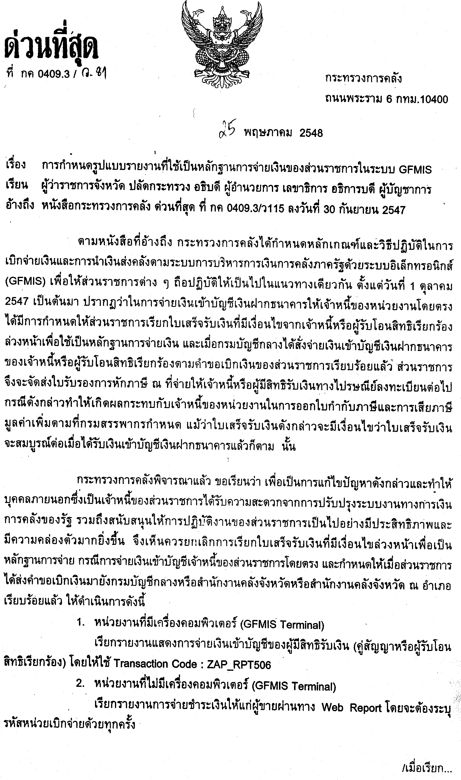

Slide 12
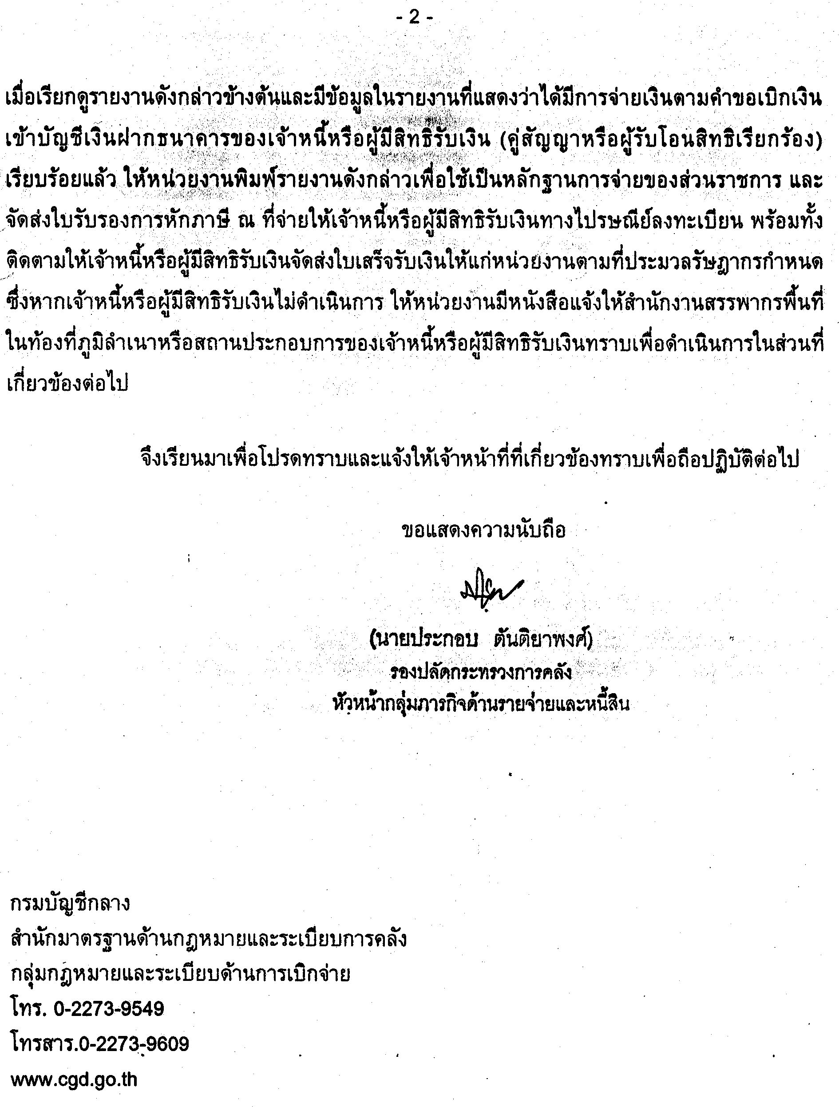

Slide 13
การเบิกจ่ายเงินยืมของส่วนราชการ
ระเบียบกระทรวงการคลังว่าด้วยการเบิกเงินจากคลัง การรับเงิน การจ่ายเงิน
การเก็บรักษาเงิน และการนาเงินส่งคลัง พ.ศ. ๒๕๖๒
ข้อ 63 การเบิกเงินเพื่อจ่ายเป็นเงินยืมให้แก่บุคคลใดในสังกัดยืมเพื่อปฏิบัติราชการ ให้กระทำได้เฉพาะงบรายจ่ายหรือรายการ ดังต่อไปนี้
รายการค่าจ้างชั่วคราว สำหรับค่าจ้างซึ่งไม่มีกำหนดจ่ายเป็นงวดแน่นอนเป็นประจำแต่จำเป็นต้องจ่ายให้ลูกจ้างแต่ละวันหรือแต่ละคราวเมื่อเสร็จงานที่จ้าง
รายการค่าตอบแทนใช้สอยและวัสดุ (กรณีซื้อวัสดุ ที่มีวงเงินไม่ถึง 5,000 บาทและไม่มีข้อมูลหลักผู้ขาย สามารถยืมเงินราชการไปจ่ายได้)
งบกลาง เฉพาะที่จ่ายเป็นเงินสวัสดิการเกี่ยวกับการศึกษาของบุตร หรือเงินสวัสดิการ เกี่ยวกับเงินเพิ่มค่าครองชีพชั่วคราวสำหรับลูกจ้างชั่วคราวซึ่งไม่มีกำหนดจ่ายค่าจ้างเป็นงวดแน่นอน เป็นประจำแต่จำเป็นต้องจ่ายแต่ละวันหรือแต่ละคราวเมื่อเสร็จงานที่จ้าง
งบรายจ่ายอื่น ๆ ที่จ่ายในลักษณะเดียวกันกับ (๑) หรือ (๒)

Slide 14
การเบิกจ่ายเงินยืมของส่วนราชการ
การจัดทำทะเบียนคุมลูกหนี้เงินยืม
ระเบียบกระทรวงการคลังว่าด้วยการเบิกเงินจากคลัง. การรับเงิน การจ่ายเงิน การเก็บรักษาเงิน และการนำเงินส่งคลัง พ.ศ. ๒๕๖๒ ข้อ ๕๙ การอนุมัติให้ยืมเงินเพื่อใช้ในราชการ ให้ผู้มีอำนาจพิจารณาอนุมัติให้ยืมเฉพาะ เท่าที่จำเป็น และห้ามมิให้อนุมัติให้ยืมเงินรายใหม่ในเมื่อผู้ยืมมิได้ชำระคืนเงินยืมรายเก่าให้เสร็จสิ้นไปก่อน

Slide 15
การเบิกจ่ายเงินยืมของส่วนราชการ
การส่งใช้เงินยืม
(๑) กรณีเดินทางไปประจำต่างสำนักงาน หรือการเดินทางไปราชการประจำในต่างประเทศ หรือกรณีเดินทางกลับภูมิลำเนาเดิม ให้ส่งแก่ส่วนราชการผู้ให้ยืมโดยทางไปรษณีย์ลงทะเบียน ภายในสามสิบวันนับแต่วันได้รับเงิน
(๒) กรณีเดินทางไปราชการอื่น รวมทั้งการเดินทางไปราชการต่างประเทศชั่วคราว ให้ส่งแก่ ส่วนราชการผู้ให้ยืมภายในสิบห้าวันนับแต่วันกลับมาถึง
(๓) การยืมเงินเพื่อปฏิบัติราชการนอกจาก (๑) หรือ (๒) ให้ส่งแก่ส่วนราชการผู้ให้ยืม ภายในสามสิบวันนับแต่วันได้รับเงิน

Slide 16
ทะเบียนคุมลูกหนี้เงินยืม
ว/ด/ป ที่จ่าย | ชื่อ สกุล ผู้ยืม รายการ | ชื่อ สกุล ผู้อนุมัติ | ตำแหน่งผู้อนุมัติ | จำนวนเงิน | วันครบกำหนด | วันที่ส่งใช้ | รายการส่งใช้ |  | คงค้าง | หมายเหตุ | ลายมือชื่อ ผู้ส่งใช้ (ผู้ยืม)
 |  |  |  |  |  |  | ใบสำคัญ | เงินสด

Slide 17
ระเบียบกระทรวงการคลัง ว่าด้วยเงินทดรองราชการ พ.ศ. ๒๕๖๒

Slide 18
ข้อ ๑๔ เงินทดรองราชการมีไว้สำหรับทดรองใช้จ่ายตามงบประมาณรายจ่าย ดังต่อไปนี้
(๑) งบบุคลากร เฉพาะค่าจ้างซึ่งไม่มีกำหนดจ่ายเป็นงวดแน่นอนเป็นประจำแต่จำเป็น ต้องจ่ายให้ลูกจ้างแต่ละวันหรือแต่ละคราวเมื่อเสร็จงานที่จ้าง
(๒) งบดำเนินงาน ยกเว้นค่าไฟฟ้าและค่าน้ำประปา
(๓) งบกลาง เฉพาะที่จ่ายเป็นเงินสวัสดิการเกี่ยวกับการศึกษาของบุตร และเงินสวัสดิการ เกี่ยวกับการรักษาพยาบาล
(๔) งบอื่นที่จ่ายในลักษณะเช่นเดียวกับ (๑) หรือ (๒)

Slide 19
ข้อ ๑๕ กรณีที่มีความจำเป็นเร่งด่วนในระยะต้นปีงบประมาณ แต่สำนักงบประมาณยังไม่ได้ อนุมัติเงินจัดสรร ให้ส่วนราชการเจ้าของงบประมาณและหน่วยงานในสังกัดจ่ายเงินทดรองราชการ ไปก่อนได้รับอนุมัติเงินจัดสรรก็ได้
ข้อ ๑๗ การจ่ายเงินทดรองราชการต้องมีหลักฐานการจ่ายไว้เพื่อประโยชน์ในการตรวจสอบ และเบิกเงินงบประมาณรายจ่ายชดใช้เงินทดรองราชการ
การปฏิบัติเกี่ยวกับหลักฐานการจ่ายเงินทดรองราชการให้ถือปฏิบัติตามระเบียบกระทรวงการคลัง ว่าด้วยการเบิกเงินจากคลัง การรับเงิน การจ่ายเงิน การเก็บรักษาเงิน และการนำเงินส่งคลัง

Slide 20
ระเบียบกระทรวงการคลัง ว่าด้วยเงินทดรองราชการ พ.ศ. ๒๕๖๒
ข้อ ๑๑ ให้ส่วนราชการเจ้าของงบประมาณและหน่วยงานในสังกัดเก็บรักษาเงินทดรองราชการ เป็นเงินสด ณ ที่ทำการ ไว้เพื่อสำรองจ่ายได้ ดังต่อไปนี้ (๑) ส่วนราชการผู้เบิกในส่วนกลาง ให้เก็บรักษาได้แห่งละไม่เกิน ๑๐๐,๐๐๐ บาท (๒) ส่วนราชการผู้เบิกในส่วนภูมิภาค ให้เก็บรักษาได้แห่งละไม่เกิน ๓๐,๐๐๐ บาท
หนังสือกรมบัญชีกลาง ด่วนที่สุด ที่ กค 0506/2260 ลงวันที่ 3 มิถุนายน 2537 กรมบัญชีกลางอนุมัติให้สำนักงานแรงงานจังหวัด มีวงเงินทดรองราชการไว้ใช้จ่ายได้
แห่งละ 25,000 บาท

Slide 21
ทะเบียนคุมเงินทดรองราชการ
ว / ด / ป | เลขที่เอกสาร | รายการ | เงินรับ |  | เงินจ่าย |  |  |  |  |  |  |  | เงินสดคงเหลือ |  | หมายเหตุ
 |  |  |  |  | เงินฝาก ธนาคาร |  | หน่วยงานย่อย |  | ลูกหนี้ |  | ใบสําคัญ
 |  | รวม | xx |  | xx |  | xx |  | xx |  | xx |  | xx

Slide 22
ระเบียบกระทรวงการคลังว่าด้วยค่าใช้จ่ายในการฝึกอบรม การจัดงาน และการประชุมระหว่างประเทศ พ.ศ. 2549 (แก้ไขเพิ่มเติมถึงฉบับที่ 3 พ.ศ. 2555)

Slide 23
หลักฐานในการเบิกค่าเช่าที่พัก ในการเดินทางไปราชการเพื่อเข้าร่วมประชุมเชิงปฏิบัติการ การฝึกอบรม การเข้าร่วมกิจกรรม ฯลฯ ซึ่งร้องขอให้เบิกจ่ายจากส่วนราชการต้นสังกัดและส่วนราชการต้นสังกัดตกลงยินยอม
เบิกค่าเช่าที่พักเหมาจ่าย 
เบิกค่าเช่าที่พักตามที่จ่ายจริง โดยใช้ใบเสร็จรับเงิน 
*** ระเบียบกระทรวงการคลังว่าด้วยค่าใช้จ่ายในการฝึกอบรม การจัดงาน และการประชุมระหว่างประเทศ. พ.ศ. 2549 (แก้ไขเพิ่มเติมถึงฉบับที่3 พ.ศ. 2555)
ข้อ 18

Slide 24
การเบิกค่าเบี้ยเลี้ยงในการเดินทางไปราชการเพื่อเข้าร่วมประชุมเชิงปฏิบัติการ การฝึกอบรม การเข้าร่วมกิจกรรม ฯลฯ โดยผู้จัดมีการจัดอาหารให้จำนวน 2 มื้อ
เบิกเบี้ยเลี้ยงเต็มจำนวน 
เบิกค่าเบี้ยเลี้ยง โดยหักมื้ออาหารที่ผู้จัดจัดอาหารให้จำนวน 2 มื้อ 
*** ระเบียบกระทรวงการคลังว่าด้วยค่าใช้จ่ายในการฝึกอบรม การจัดงาน และการประชุมระหว่างประเทศ พ.ศ. 2549. (แก้ไขเพิ่มเติมถึงฉบับที่3 พ.ศ. 2555)
ข้อ 18

Slide 25
การนับเบี้ยเลี้ยงกรณีเดินทางไปราชการ เพื่อเข้าร่วมประชุมเชิงปฏิบัติการ
1. ตัวอย่าง นาย ก นักวิชาการแรงงานปฏิบัติการ สำนักงานแรงงานจังหวัด ได้รับอนุมัติให้เดินทางไปราชการเพื่อเข้าร่วมประชุมเชิงปฏิบัติการ สำนักงานปลัดประทรวงแรงงาน ในวันที่ 12 – 14 มีนาคม 2567 โดยผู้จัดประชุมเชิงปฏิบัติการฯ รับผิดชอบค่าอาหาร และอาหารว่างเครื่องดื่ม ระหว่างการประชุมเชิงปฏิบัติการ ตามกำหนดการวันที่ 13 – 14 มีนาคม 2567 (ผู้จัดฯ จัดอาหารให้วันที่ 13 จำนวน 2 มื้อ มื้อเที่ยงและมื้อเย็น และวันที่ 14 จำนวน 2 มื้อ มื้อเช้าและมื้อเที่ยง) โดยนาย ก ได้ออกเดินทางจากที่พัก วันที่ 12 มีนาคม 2567 เวลา 13.00 น. กลับถึงที่พัก วันที่ 14 มีนาคม 2567 เวลา 21.00 น.

Slide 26
12 มี.ค. 67 13 มี.ค. 67 14 มี.ค. 64 14 มี.ค. 67 13.00 น. 13.00 น. 13.00 น. 21.00 น. 24 ชม. = 1 วัน 24 ชม. = 1 วัน 8 ชม. นับชม.ได้ไม่เกิน 12 ชม. ไม่สามารถเบิกค่าเบี้ยเลี้ยงได้ **** รวมคำนวณเบี้ยเลี้ยงได้เท่ากับ 2 วัน เป็นเงิน 480 บาท หักค่าเบี้ยเลี้ยงกรณีผู้จัดฯ จัดให้จำนวน 4 มื้อ รวม 320 บาท สรุปมีสิทธิเบิกค่าเบี้ยเลี้ยงได้จำนวน 160 บาท
การคำนวณค่าเบี้ยเลี้ยง นาย ก โดยการนับระยะเวลาเพื่อคำนวณเบี้ยเลี้ยง จากวันที่ 12 มี.ค. 67 เวลา 13.00 น ถึงวันที่ 14 มี.ค. 67 เวลา 21.00 น. จำนวน 2 วัน 8 ชั่วโมง การคำนวณค่าเบี้ยเลี้ยงจำนวน 2 วัน เป็นเงิน 480 บาท หักค่าเบี้ยเลี้ยงจำนวน 4 มื้อ ๆ ละ 80 บาท เป็นเงิน 320 บาท สรุปนาย ก มีสิทธิเบิกค่าเบี้ยเลี้ยงเป็นเงิน 160 บาท

Slide 27
การนับเบี้ยเลี้ยงกรณีเดินทางไปราชการ เพื่อเข้าร่วมประชุมเชิงปฏิบัติการ
2. ตัวอย่าง นาย ก นักวิชาการแรงงานปฏิบัติการ สำนักงานแรงงานจังหวัด ได้รับอนุมัติให้เดินทางไปราชการเพื่อเข้าร่วมประชุมเชิงปฏิบัติการ สำนักงานปลัดประทรวงแรงงาน ในวันที่ 12 มีนาคม 2567 โดยผู้จัดประชุมเชิงปฏิบัติการฯ รับผิดชอบค่าอาหาร ระหว่างการประชุมฯ จำนวน 1 มื้อ และอาหารว่างเครื่องดื่ม ระหว่างการประชุมเชิงปฏิบัติการ
คำถามที่ 1 นาย ก ได้ออกเดินทางจากที่พัก วันที่ 12 มีนาคม 2567 เวลา 7.00 น. กลับถึงที่พัก เวลา 18.00 น. นาย ก เบิกค่าเบี้ยเลี้ยงได้เท่าไร
ตอบ ไม่สามารถเบิกค่าเบี้ยเลี้ยงได้ เนื่องจากระเบียบ ฯ ข้อ 18 (2) กำหนดค่าเบี้ยเลี้ยงเดินทาง ให้คำนวณเวลาเพื่อเบิกจ่ายเบี้ยเลี้ยงเดินทางโดยให้นับตั้งแต่เวลา ที่เดินทางออกจากสถานที่อยู่หรือสถานที่ปฏิบัติราชการตามปกติ จนกลับถึงสถานที่อยู่หรือสถานที่ ปฏิบัติราชการตามปกติ แล้วแต่กรณีโดยให้นับยี่สิบสี่ชั่วโมงเป็นหนึ่งวัน ถ้าไม่ถึงยี่สิบสี่ชั่วโมงหรือเกิน ยี่สิบสี่ชั่วโมงและส่วนที่ไม่ถึงยี่สิบสี่ชั่วโมงหรือเกินยี่สิบสี่ชั่วโมงนั้นเกินกว่าสิบสองชั่วโมง ให้ถือเป็นหนึ่งวัน แล้วนำจำนวนวันทั้งหมดมาคูณกับอัตราเบี้ยเลี้ยงเดินทาง ในกรณีที่ผู้จัดการฝึกอบรมจัดอาหารบางมื้อ
ในระหว่างการฝึกอบรม ให้หักเบี้ยเลี้ยงเดินทางที่คำนวณได้ในอัตรามื้อละ ๑ ใน ๓ ของอัตราเบี้ยเลี้ยง เดินทางต่อวัน (ตามโจทย์นับได้ 11 ชั่วโมง)
คำถามที่ 2 หากนาย ก ได้ออกเดินทางจากที่พัก วันที่ 12 มีนาคม 2567 เวลา 7.00 น. กลับถึงที่พัก เวลา 21.00 น. นาย ก เบิกค่าเบี้ยเลี้ยงได้เท่าไร ตอบ คำนวณค่าเบี้ยเลี้ยง 1 วัน หักค่าเบี้ยเลี้ยงกรณีผู้จัดฯจัดอาหารให้ จำนวน 1 มื้อ (นับชั่วโมงได้ 13 ชั่วโมง ดังนั้นได้รับเบี้ยเลี้ยง 240 บาท หักค่าอาหารจำนวน 1 มื้อ 80 บาท รวมได้รับค่าเบี้ยเลี้ยงจำนวน 160 บาท)

Slide 28
คำถาม
1. การยืมเงินรายการค่าตอบแทนใช้สอยและวัสดุ มีข้อยกเว้นอะไรเกี่ยวกับการยืมเงินเพื่อนำเงินไปจ่ายค่าวัสดุ
2. การแต่งตั้งกรรมการเก็บรักษาเงินต้องแต่งตั้งใคร และจำนวนกี่คน
3. กรณีเดินทางไปราชการอื่น (ที่ไม่ใช่ไปราชการประจำ) รวมทั้งการเดินทางไปราชการต่างประเทศชั่วคราว
ผู้ยืมเงินต้องส่งหลักฐานการยืมและเงินเหลือจ่ายที่ยืมไป (ถ้ามี) ภายในระยะเวลากี่วัน
4. กรณียืมเงินไปปฏิบัติราชการอื่นนอกเหนือจากข้อ 3 เช่น จัดประชุม จัดอบรม ผู้ยืมเงินต้องส่งหลักฐาน
การยืมและเงินเหลือจ่ายที่ยืมไป (ถ้ามี) ภายในระยะเวลากี่วัน
5. กรณีกรมบัญชีกลางจ่ายเงินเข้าบัญชีเจ้าหนี้หรือผู้มีสิทธิรับเงินของส่วนราชการโดยตรง เมื่อกรมบัญชีกลาง
สั่งจ่ายเงินเข้าบัญชีเงินฝากธนาคารของเจ้าหนี้หรือผู้มีสิทธิรับเงินเรียบร้อยแล้ว แต่เจ้าหนี้หรือผู้มีสิทธิรับ
เงินดังกล่าวไม่ส่งหลักฐานการรับเงินมาให้ส่วนราชการ ส่วนราชการจะมีวิธีการดำเนินการอย่างไร

